Slide 1
Mesa 7 “Desarrollo productivo” – 09-06-2026
Consejo Deliberante, Merlo
Aportes para las zonas rurales de la mesa colaborativa

Slide 2
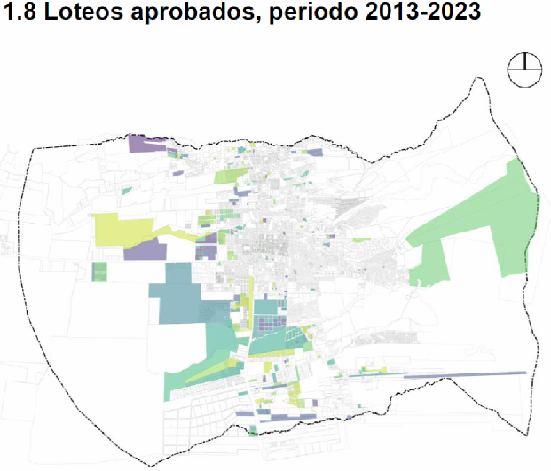
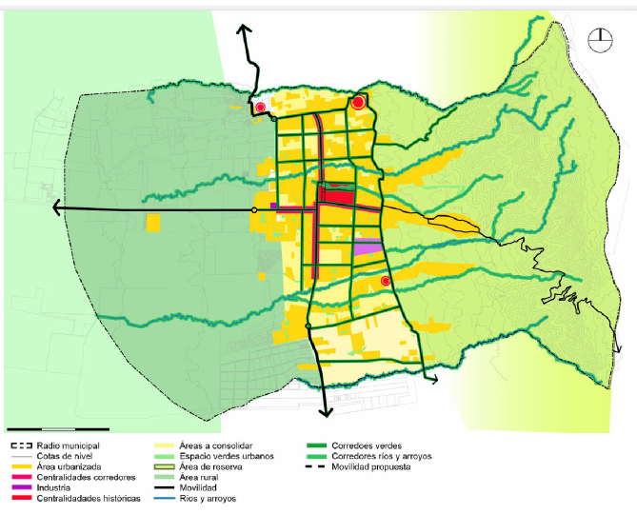
Del modelo deseado a la situación actual?
Modelo deseado

Slide 3
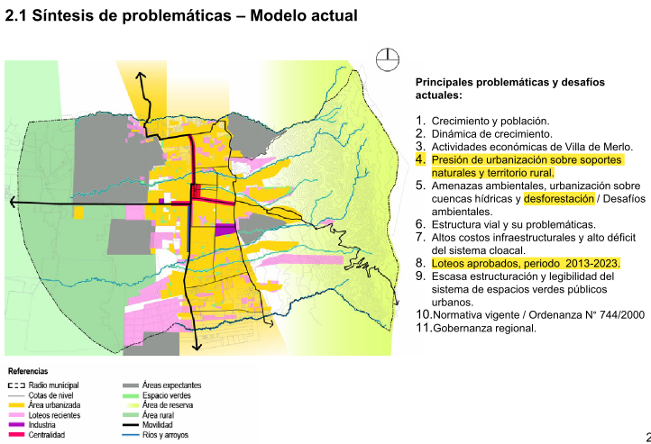
Del modelo deseado a la situación actual?

Slide 4
Implicancias de la presión urbanizadora sobre áreas rurales
El cambio de uso de suelo hacia usos residenciales y turísticos intensivos tiene consecuencias ecológicas, socioculturales, productivas y económicas.

Slide 5
Implicancias de la presión urbanizadora sobre áreas rurales
Pérdida de biodiversidad y contribuciones de la naturaleza para las personas
Aspectos éticos: personas preocupadas por el cuidado de la vida.
Aspectos funcionales: Las contribuciones materiales, culturales y de regulación que nos brinda la naturaleza requiere que los ecosistemas y agroecosistemas posean diversidad biológica en múltiples escalas.

Slide 6
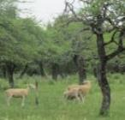
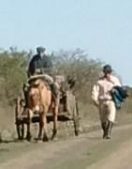
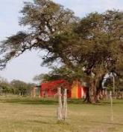
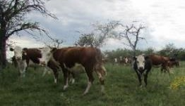

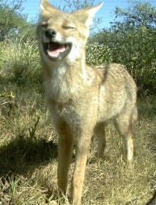
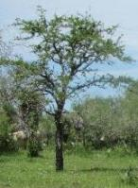
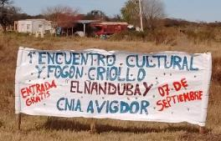
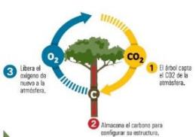
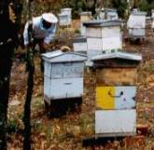
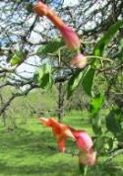
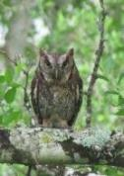
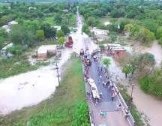
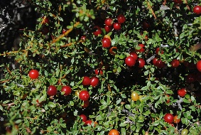
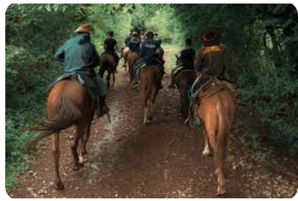
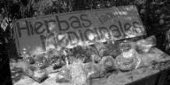
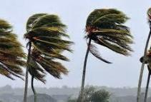
Implicancias de la presión urbanizadora sobre áreas rurales
Contribuciones materiales
Contribuciones de regulación
Contribuciones culturales
Refugio
Sustento de modo de vida
Pastos
Postes
Patrimonio cultural regional
Leña
Purificación del aire
Miel
Contacto con animales y plantas
Control de inundaciones
Frutos silvestres
Plantas medicinales
Regulación de clima
Recreación
Estos son sólo unos pocos ejemplos

Slide 7
Implicancias de la presión urbanizadora sobre áreas rurales
Afectación del patrimonio sociocultural de la localidad, ya que parte de la idiosincrasia de la Villa de Merlo tiene que ver con actividades tradicionales que se desarrollan en sus áreas rurales.
Pérdida de generación de bienes y servicios, centralmente alimentos locales, materiales para artesanías y atractivos turísticos.
Pérdida de actividades económicas.

Slide 8
Ruralidad, mucho más que producción de alimentos
Concepción de territorio basada en una población con una relación estrecha, cuidadosa y amorosa con la Tierra que los sustenta, formando parte de una sociedad equitativa y participativa.
No es una ruralidad opuesta a lo urbano, sino todo lo contrario, ya que puede brindar alimentos sanos, sostén para la biodiversidad, purificación de aire, paisaje identitario, movimiento económico, atractivos turísticos, entre otros.

Slide 9
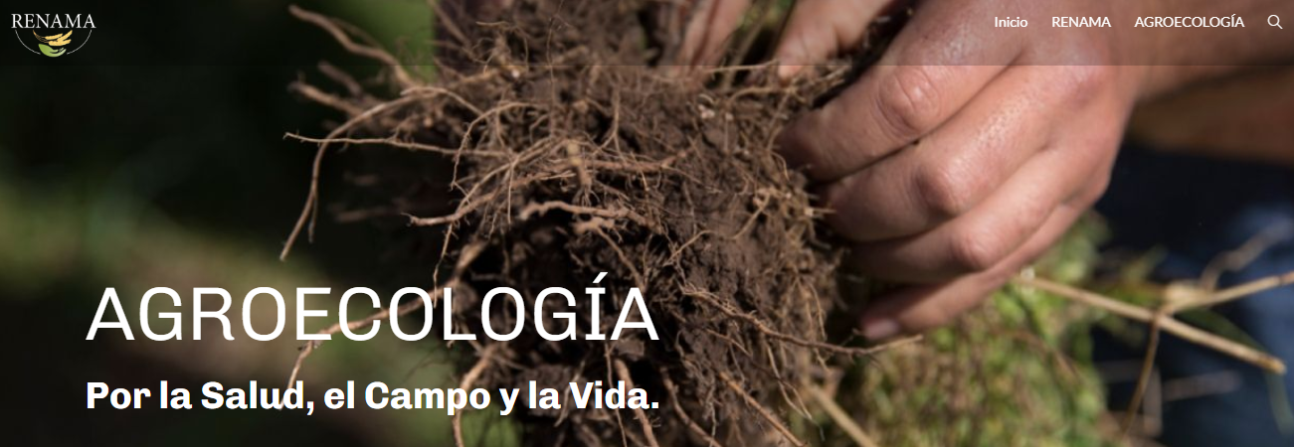
Herramientas para fomentar la producción agropecuaria agroecológica en Merlo
RENAMA: Red nacional de municipios y comunidades que fomentan la Agroecología
https://www.renama.org/

Slide 10
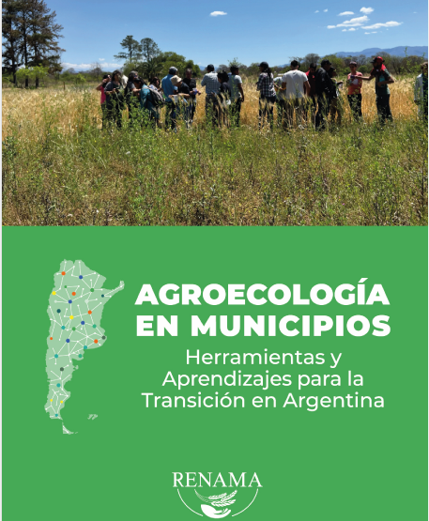
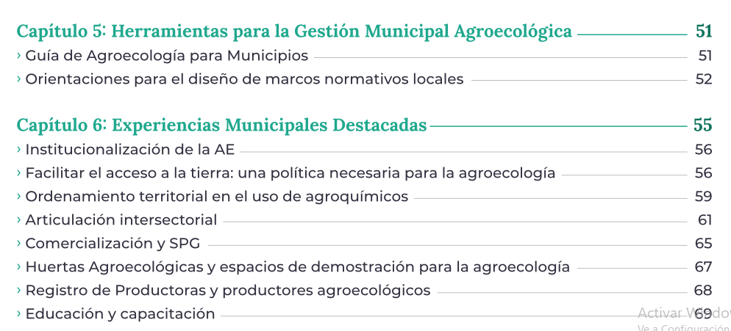
Herramientas para fomentar la producción agropecuaria en Merlo

Slide 11
Herramientas para fomentar la producción agropecuaria agroecológica en Merlo
Mesa local agroecológica.
Identificación de producciones locales.
Beneficios fiscales.
Apoyo económico, financiero y de insumos
Capacitaciones.
Educación.
Apoyo para cumplir condiciones bromatológicas.
Agregado de valor de las producciones.
Canales de comercialización.
Parques productivos.
Compras municipales de alimentos para abastecer escuelas o para eventos.
Asociativismo.

Slide 12
Fortalezas para fomentar la producción agropecuaria agroecológica en Merlo
Municipio de Merlo vinculado a RENAMA
Dirección de Agroecología y Economia Social (DAyES)
Escuela municipal de Agroecología
Diplomatura en Agroecología - UNLC
Tecnicatura en Producción de Plantas Aromáticas – UNSL
AER INTA Concarán
Productores campesinos y familiares
Feria de productores
Mercado Merlino
Nodo Agroecológico Territorial (NAT) Comechingones.
Multisectorial del Noreste de la provincia de San Luis

Slide 13
Gracias!

